Slide 1
学科实践期末展示 ——垃圾图片分类
“
“
展示人：吴雨娟

Slide 2
01
数据集简介和我的最终结果
数据集简介
我的最终结果
02
重点调试过程
解压、选择模型、调参、写入文件
03
一些疑惑和思考
04
关于本次实验
About Work
About Future

Slide 3
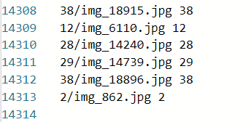
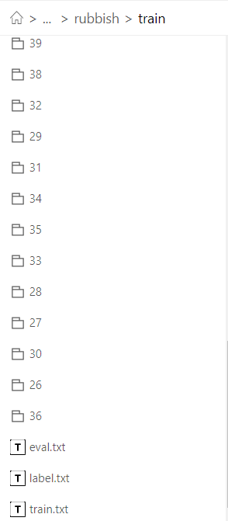
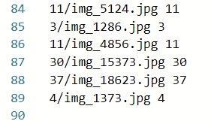
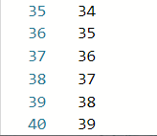
一、1.数据集简介
train.zip
train.txt
eval.txt
尺寸不一的垃圾图片
label.txt

Slide 4
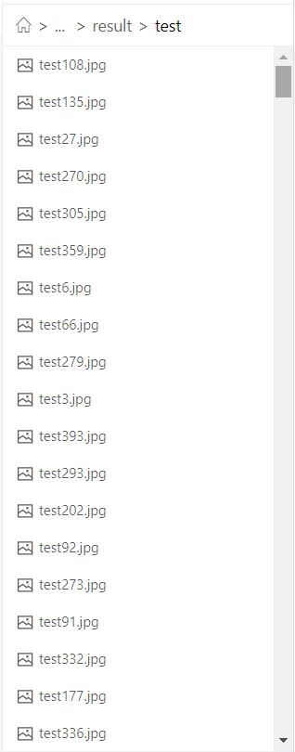
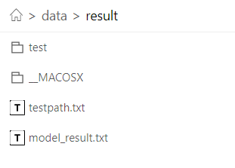
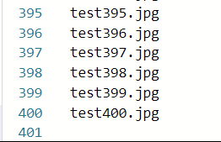
一、1.数据集简介
test.zip
testpath.txt
test文件夹
model_result.txt
是我自己建的结果文件

Slide 5
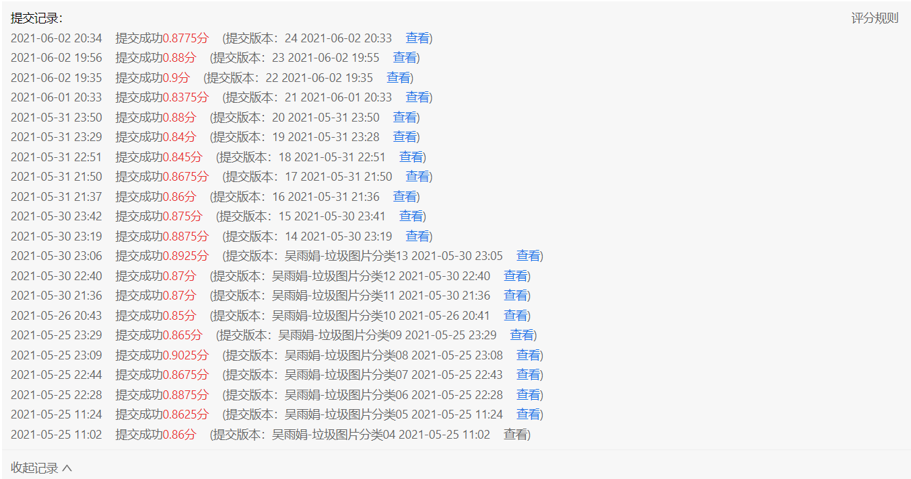

一、2.我的最终结果

Slide 6
二、重点调试过程
01
02
03
04
1.解压
2.选择模型
（选择迁移学习）
3.调参
4.写入文件

Slide 7

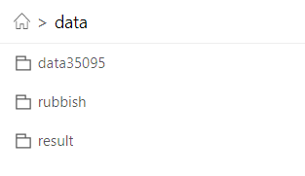
二、1.解压
解压训练集
解压测试集
Linux命令解释
解压结果

Slide 8
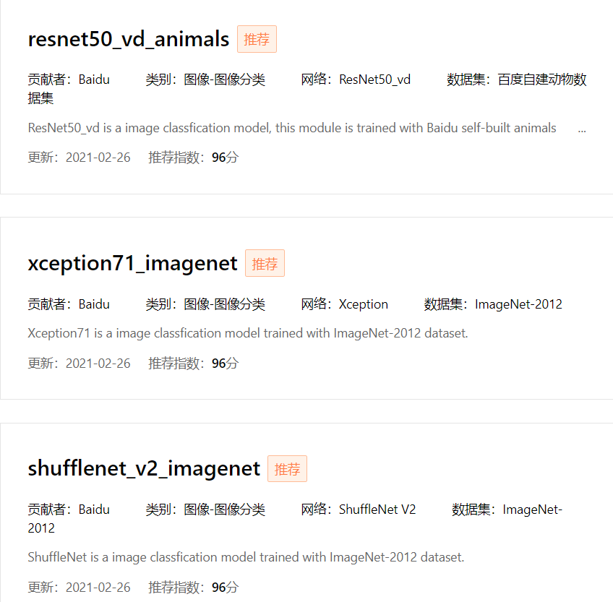
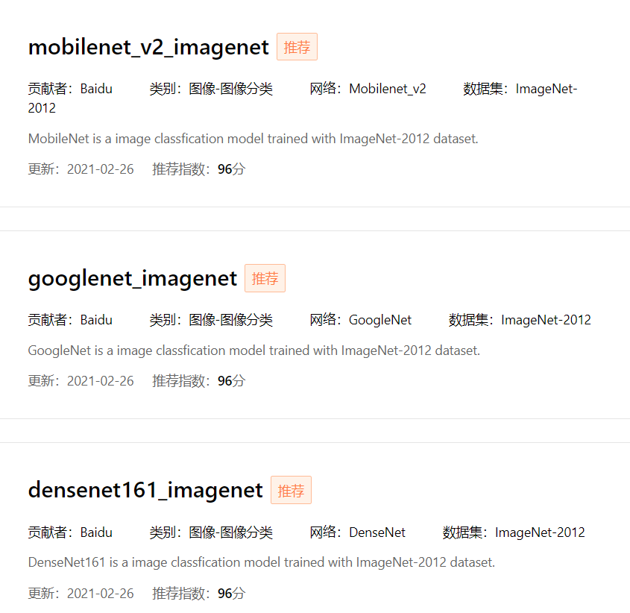
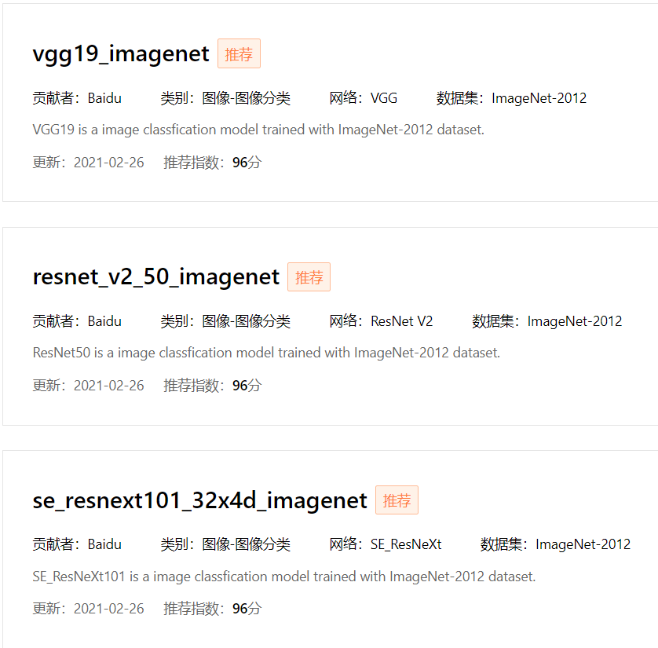
二、2.选择模型（选择迁移学习）

Slide 9
二、2.选择模型（选择迁移学习）
在num_epoch=1,
batch_size=64,
Strategy为DefaultFinetuneStrategy
的条件下进行不同模型的性能
评估

Slide 10

二、2.选择模型（选择迁移学习）

Slide 11
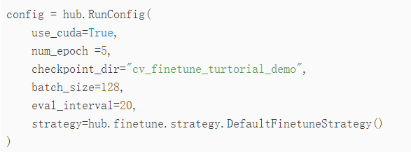
二、3.调参
num_epoch
迭代轮数
batch_size
每次迭代输入的训练图片的个数
eval_interval
每隔多少个step在验证集上评估
strategy
优化策略

Slide 12
二、3.调参
num_epoch
在batchsize=64,
Strategy为
DefaultFinetuneStrategy
的条件下调整迭代轮数
num_epoch过大可能会
发生过拟合。
经过性能分析，最终选择
num_epoch=5

Slide 13
二、3.调参
batch_size
在num_epoch=5,
Strategy为
DefaultFinetuneStrategy
的条件下调整每次迭代
输入的训练图片的个数
在不超内存的情况下尽量
增大batch_size，通过并行
化提升内存的利用率。
batch_size设为2的幂是为了
符合GPU的要求。
经过性能分析，最终选择
batch_size=128

Slide 14
二、3.调参
strategy
在num_epoch=5,
batch_size=128
的条件下调整优化策略
经过性能分析，最终选择
Strategy为
DefaultFinetuneStrategy

Slide 15
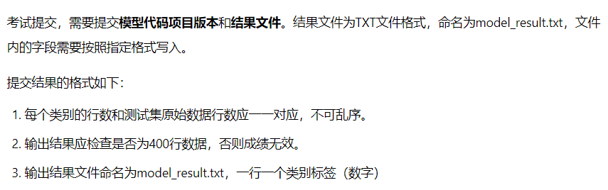
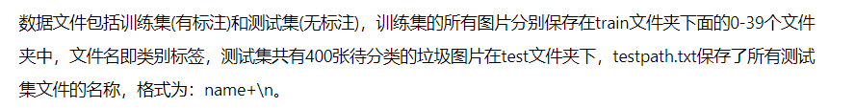
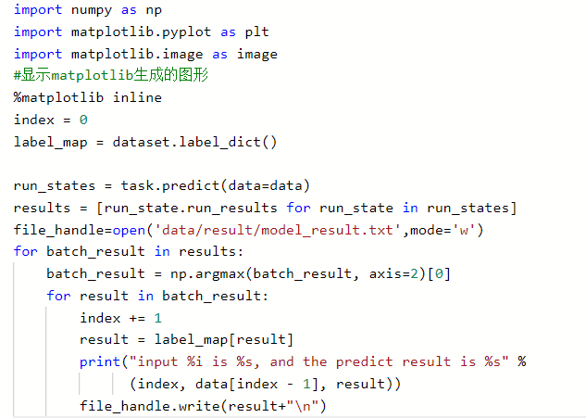
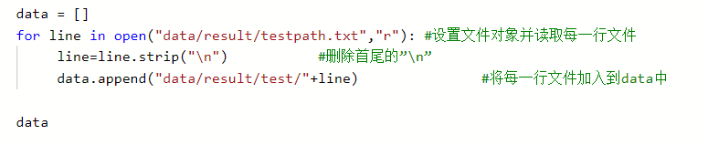
二、4.写入文件
数据说明
提交说明
将testpath中的图片路径保存到data中
把结果写入文件

Slide 16

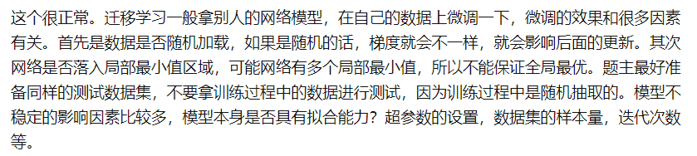
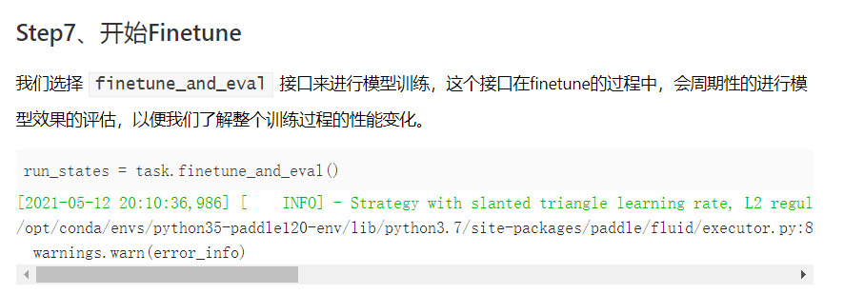
三、一些疑惑和思考
Finetune包括使用基础数据集上的
预训练网络以及在目标数据集中训
练所有层。

Slide 17

四、关于本次实验
1.About Work
2.About Future

Slide 18
四、1. About Work
04
PPT制作
调优
03
02
跑代码
05
汇报
01
06
选题
实验报告撰写
以上所有过程均由本人独立完成

Slide 19
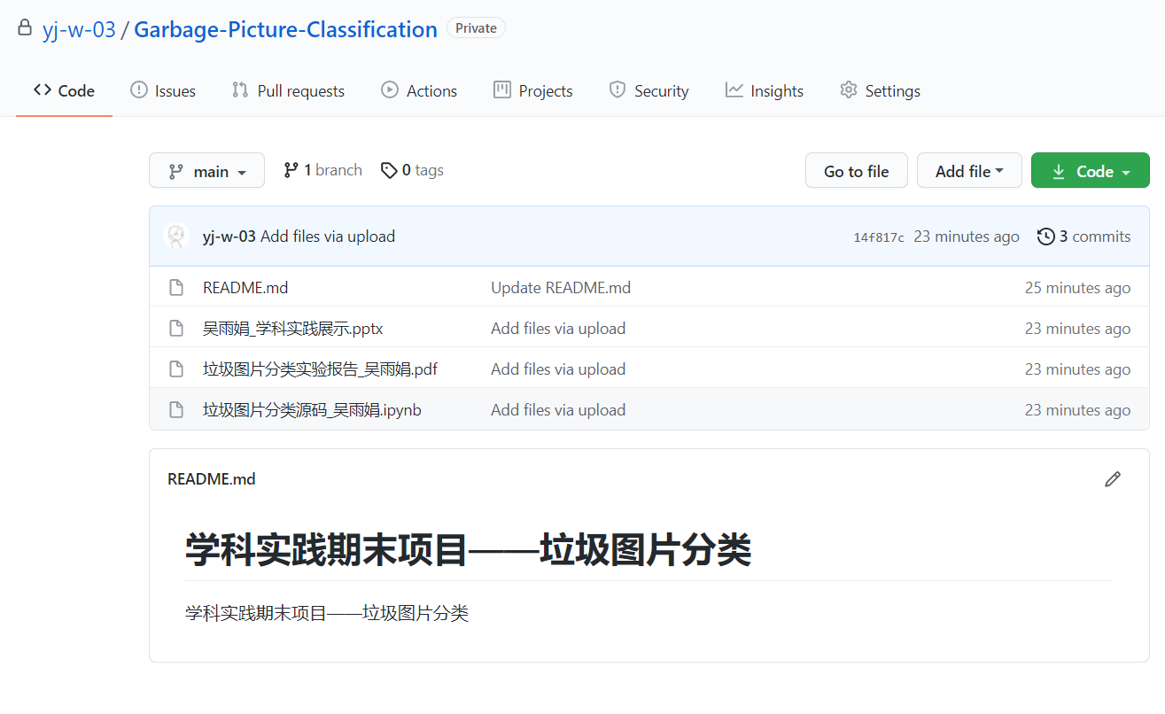
四、2.About Future
实验相关代码及文件已经上传到github, 后续会将Repositories设置为public

